Slide 1
Политика информационной безопасности авиакомпании

Slide 2
Политика информационной безопасности (ПИБ) организации или учреждения – совокупность правил, процедур, практических методов, руководящих принципов, документированных управленческих решений, направленных на защиту информации и связанных с ней ресурсов и используемых всеми сотрудниками организации или учреждения в своей деятельности.
Основные этапы разработки политики информационной безопасности следующие:
исследование текущего состояния информационной среды и информационной безопасности организации;
анализ полученных сведений по результатам исследования;
формирование плана работ по разработке политики информационной безопасности;
разработка политики информационной безопасности организации;

Slide 3
Информационная (информационно-вычислительная) система – организационно упорядоченная совокупность документов, технических средств и информационных технологий, реализующая информационные (информационно-вычислительные) процессы.
Информационные процессы – процессы сбора, накопления, хранения, обработки (переработки), передачи и использования информации.
Информационные ресурсы – отдельные документы или массивы документов в информационных системах.
Объект – пассивный компонент системы, хранящий, перерабатывающий, передающий или принимающий информацию; примеры объектов: страницы, файлы, папки, директории, компьютерные программы, устройства (мониторы, диски, принтеры и т. д.).
Субъект – активный компонент системы, который может инициировать поток информации; примеры субъектов: пользователь, процесс либо устройство.
Доступ – специальный тип взаимодействия между объектом и субъектом, в результате которого создается поток информации от одного к другому.
Атака – попытка несанкционированного преодоления защиты системы.
Несанкционированный доступ (НСД) – доступ к информации, устройствам ее хранения и обработки, а также к каналам передачи, реализуемый без ведома (санкции) владельца и нарушающий тем
самым установленные правила доступа.

Slide 4
Защита информации – организационные, правовые, программно-технические и иные меры по предотвращению угроз информационной безопасности и устранению их последствий.
Безопасность информации – защищенность информации от нежелательного (для соответствующих субъектов информационных отношений) ее разглашения (нарушения конфиденциальности), искажения (нарушения целостности), утраты или снижения степени доступности информации, а также незаконного ее тиражирования.
Безопасность любого ресурса информационной системы складывается из обеспечения трех его характеристик: конфиденциальности, целостности и доступности, также могут быть включены другие, такие как аутентичность, подотчетность, надежность; или иначе: информационная безопасность – все аспекты,
связанные с определением, достижением и поддержанием конфиденциальности, целостности, доступности информации или средствее обработки:
конфиденциальность (англ. confidentiality) компонента системы заключается в том, что он доступен только тем субъектам доступа (пользователям, программам, процессам), которым предоставлены на то соответствующие полномочия;
целостность (англ. integrity) компонента предполагает, что он может быть модифицирован только субъектом, имеющим для этого соответствующие права; целостность является гарантией корректности (неизменности, работоспособности) компонента в любой момент времени;
доступность (англ. availability) компонента означает, что имеющий соответствующие полномочия субъект может в любое время без особых проблем получить доступ к необходимому компоненту системы (ресурсу).

Slide 5
Политика информационной безопасности неразрывно связана с развитием компании, ее стратегическим планированием, она определяет общие принципы и порядок обеспечения информационной безопасности на предприятии. Политика информационной безопасности тесно интегрируется в работу предприятия на всем этапе его существования. Все решения, предпринимаемые на предприятии, должны учитывать её требования.
Основные этапы разработки политики информационной безопасности следующие:
исследование текущего состояния информационной среды и информационной безопасности организации;
анализ полученных сведений по результатам исследования;
формирование плана работ по разработке политики информационной безопасности;
разработка политики информационной безопасности организации;

Slide 6
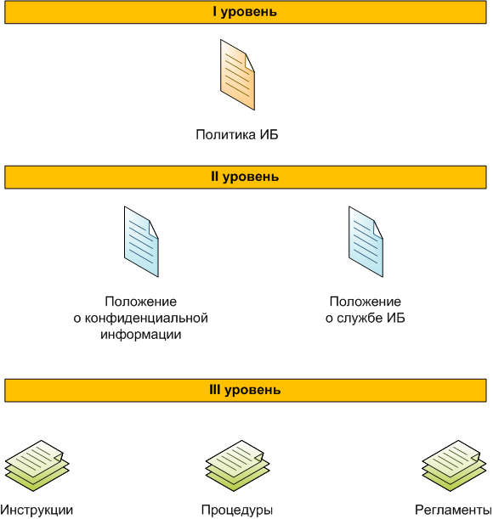
ПОСТАНОВКА ЗАДАЧИ
В данной работе требуется изучить информационную систему авиакомпании «BELAVIA». Для этого необходимо выделить участки с наиболее важной информацией, уделить внимание изучению различных путей нанесения вреда: уничтожение информации, физическое повреждение носителей информации, программное повреждение информации (вирусы). На основании полученных данных разработать план по выявлению угроз и их устранению.
Конечный документ должен удовлетворять следующим требованиям:
лаконичность – большой объем документа отпугнет любого пользователя, ваш документ никто никогда не прочитает.
доступность простому обывателю – конечный пользователь должен понимать, что написано в политике о защите информации.
Политика ИБ должна быть документом первого уровня, ее должны расширять и дополнять другие документы (положения и инструкции), которые уже будут описывать что-то конкретное.

Slide 7
СПЕЦИФИКА РУКОВОДСТВА АВИАКОМПАНИИ ПО ИНФОРМАЦИОННОЙ БЕЗОПАСНОСТИ
Руководство должно состоять из следующих разделов:
Охраняемые сведения в организации;
Демаскирующие признаки охраняемых сведений и технические каналы утечки информации;
Оценка возможностей технических разведок и других источников угроз безопасности информации;
Организационные и технические мероприятия по защите информации;
Обязанности и права должностных лиц по защите информации;
Планирование работ по защите информации и контролю;
Контроль состояния защиты информации;
Взаимодействие с другими предприятиями (учреждениями, организациями), КГБ.

Slide 8
ПОЛИТИКА ИНФОРМАЦИОННОЙ БЕЗОПАСНОСТИ АВИАКОМПАНИИ
Пассажир при бронировании сообщает авиакомпании или агенту по продаже перевозок необходимую информацию о маршруте перевозки, дате и времени вылета, необходимом количестве бронируемых мест, классе обслуживания на борту воздушного судна, имеющемся гражданстве, а также информацию о своих персональных данных. В случае отказа пассажира от предоставления информации, необходимой для бронирования, бронирование не производится. Пассажир при бронировании может сообщить номер телефона или иной способ контакта для его информирования.
Информация личного характера, полученная в формате бумажных регистрационных форм или через сайт компании, используется, среди прочего, для целей регистрирования пользователей, отслеживания политики и статистики, а также в целях, разрешенных пассажиром. Кроме того, BELAVIA использует информацию личного характера для поддержания связи с клиентами иными способами. Информация также используется для того, чтобы проинформировать о внесении существенных изменений в настоящую Политику информационной безопасности. Время от времени пользователям сайта компании предлагается предоставлять информацию в формате опросов или анкет.
BELAVIA нанимает другие компании, которые предоставляют услуги, такие как обработка и доставка информации, размещение информации, доставка содержания и услуг на сайт компании, выполнение статистического анализа. Чтобы эти компании могли предоставлять эти услуги, BELAVIA сообщает им информацию личного характера, однако им будет разрешено получать только ту информацию личного характера, которая необходима им для предоставления услуг. Они обязаны соблюдать конфиденциальность этой информации, и им запрещено использовать ее в иных целях.

Slide 9
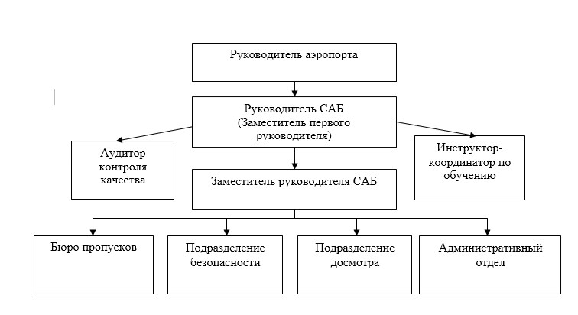
Авиакомпания может использовать или раскрывать личные данные потребителя и по иным причинам, в том числе, если мы считаем, что это необходимо в целях выполнения требований закона или решений суда, для защиты прав или собственности компании, защиты личной безопасности пользователей нашего сайта и других соглашений, в целях расследования или принятия мер в отношении незаконной или предполагаемой незаконной деятельности, в связи с корпоративными сделками, такими как разукрупнение, слияние, продажа активов или в маловероятном случае банкротства, или в иных целях в соответствии с вашим согласием. BELAVIA может раскрывать содержание сообщений или писем, однако не будет размещена или опубликована информацию личного характера, а также, за исключением случаев, предусмотренных в настоящей Политике конфиденциальности, такая информация не будет предоставляться оказывающим услуги третьим сторонам без вашего согласия. Информация не будет продана, предоставлена на правах аренды или лизинга, наши списки пользователей с адресами электронной почты третьим сторонам.

Slide 10
МЕРЫ ЗАЩИТЫ ИНФОРМАЦИИ
Информационная безопасность в сфере гражданской авиации достигается своевременным принятием ряда мер и определенных средств защиты в авиакомпаниях, аэропортах и в компаниях-контрагентов.
Организационные меры. В первую очередь, защита информации должна начинаться с человека, сотрудника который возьмёт на себя обязанность по обеспечению информационной безопасности в компании. Если компания очень большая, то одним сотрудником не обойтись, и лучше создать отдел хотя бы из 3 человек, один руководитель и два инженера. В любом случае сотрудник или руководитель отдела должен хорошо разбираться в вопросах защиты информации, уровень компетенции сотрудника обязательно отразится на финансовых затратах на защиту информации. Когда сотрудника нашли - он после изучения информационных процессов в компании должен разработать соответствующие организационно-распорядительные документы, подписываются которые главным лицом в компании.
Физические меры - ограничение физического доступа к защищаемой информации.
Технические меры - разнообразные средства защиты от НСД, защита информации от утечки по техническим каналам связи, криптографические средства защиты информации, системы защиты от DDOS-атак

Slide 11
Также существуют не только средства, но и методы (принципы защиты информации):
Препятствование – метод физической защиты информационных систем (ИС), благодаря которому злоумышленники не имеют шанса попасть на охраняемую территорию или к защищаемой информации (к оборудованию, дискам и так далее).
Управление доступом – при этом методе защиты информации регулируется и контролируется эксплуатирование ресурсов компьютерной ИС (компонентов БД, программного обеспечения и аппаратуры). Управление доступом несет множество защитных функций:
распознавание пользователей, работников и ресурсов системы (всем объектам присваивается персональный идентификационный код);
аутентификация (установление подлинности) объекта или субъекта согласно представляемого им идентификационному коду;
инспекция уровня доступа, то есть проверяется согласованность идентификационного кода, даты и времени суток, уровень и вид запрашиваемых ресурсов и операций принятым правилам;
предоставление доступа и создание условий работы в пределах существующего регламента;
фиксация (внесение в протокол) запросов к защищаемым ресурсам;
Маскировка – технология охраны данных, ограждающая доступ к ней c помощью криптографии (информация видоизменяется так, что третьи лица без понимания принципа шифровки не имеют возможности ее воспринимать). Этот способ является единственной надежной гарантией защиты данных при передаче их по каналам связи большой протяженности.

Slide 12
ВЫВОД
Важно помнить, что прежде чем внедрять какие-либо решения по защите информации необходимо разработать политику безопасности, адекватную целям и задачам современного предприятия. В частности, политика безопасности должна описывать порядок предоставления и использования прав доступа пользователей, а также требования отчетности пользователей за свои действия в вопросах безопасности. Система информационной безопасности (СИБ) окажется эффективной, если она будет надежно поддерживать выполнение правил политики безопасности, и наоборот. Этапы построения политики безопасности – это внесение в описание объекта автоматизации структуры ценности и проведение анализа риска, и определение правил для любого процесса пользования данным видом доступа к ресурсам объекта автоматизации, имеющим данную степень ценности. При этом политику безопасности желательно оформить в виде отдельного документа и утвердить руководством предприятия.

